Slide 1
13 Vaalit Suomessa
Muistiinpanot

Slide 3
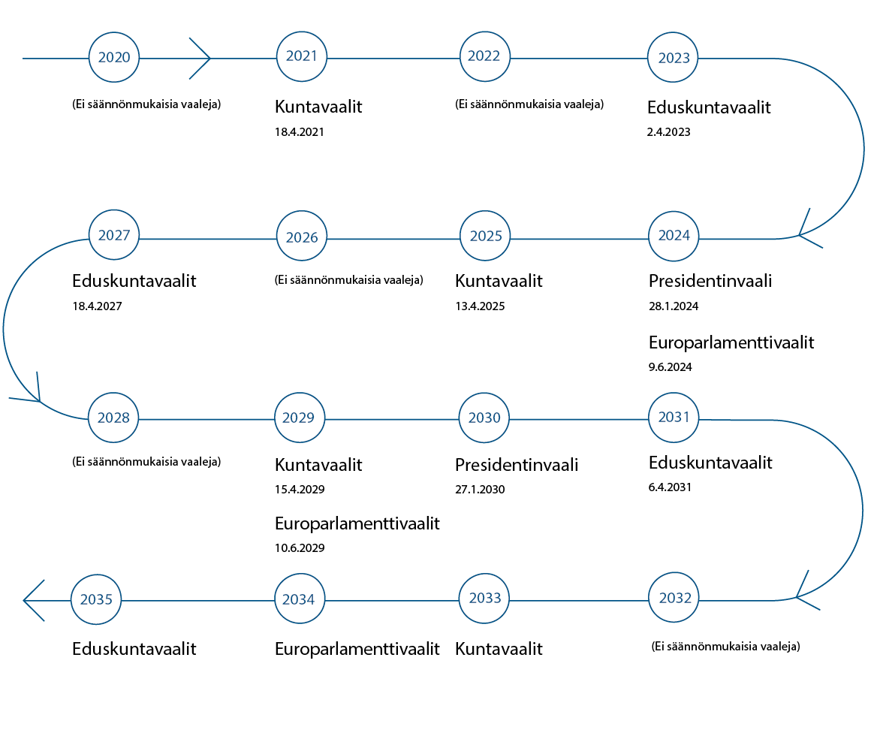
Suomessa vuosina 2020–2035
toimitettavat vaalit
13.6.2021
Mikä saattaa muuttaa tätä taulukkoa?

Slide 4
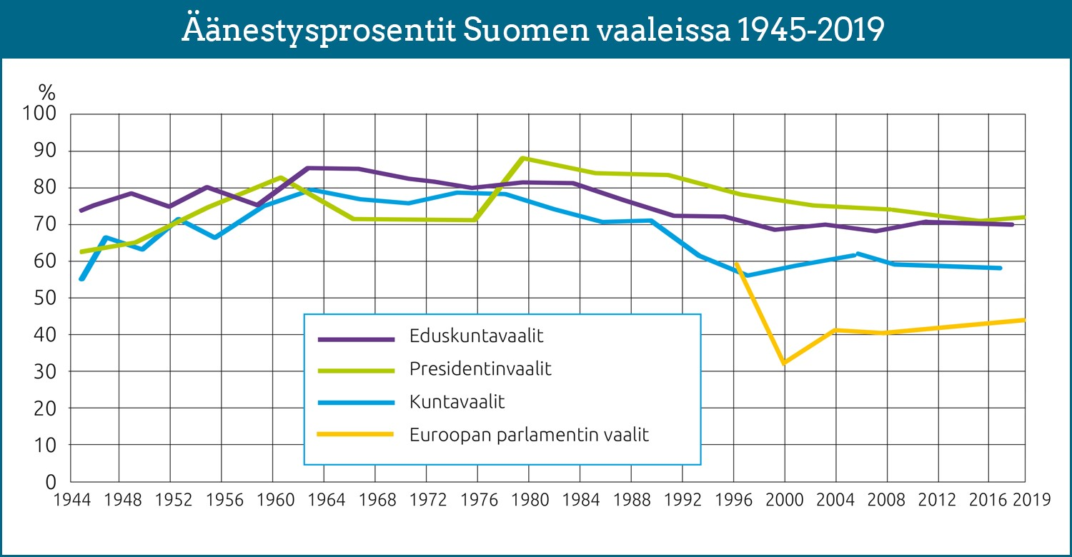
Notes:
Vihje opettajalle (kuvio löytyy kirjan sivulta 134)
Mitkä ovat Suomen suosituimmat vaalit? Miksi?
Ovatko äänestypsrosentit huolestuttavalla tasolla? Mitä niille pitäisi tehdä?

Slide 5
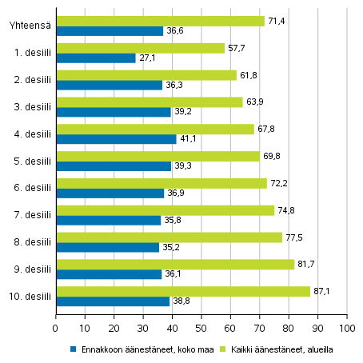
Ääni valintana eli ketkä äänestävät
Suomessa vaaleissa äänestäminen on vapaaehtoista.
Äänioikeuttaan käyttää yli puolet äänioikeutetuista kaikissa muissa paitsi Euroopan parlamentin vaaleissa.
Kaikkein innokkaimmin äänestävät koulutetut keski-ikäiset, joilla on korkea tulotaso.
Mikä voi selittää eroja?
Vuoden 2019 eduskuntavaaleissa äänestäneet tulodesiilien mukaan. Äänestysaktiivisuus on sitä korkeampi, mitä enemmän ansaitsee.

Slide 6
Eri ikäluokkien äänestysaktiivisuus kuntavaaleissa Millainen on äänestysaktiivisuuden taso eri ikäluokissa?

Slide 7
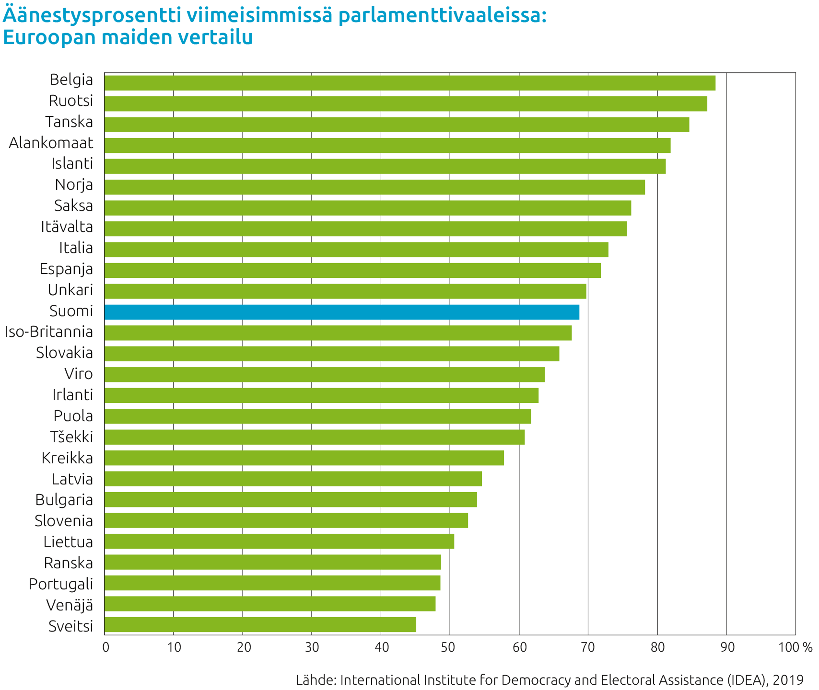
Eurooppalainen vertailu
Euroopan unionin maiden äänestysaktiivisuudessa suomalaiset ovat keskitasoa.
Mikä selittää Suomen sijoitusta keskivaiheille?
Millaisia muita havaintoja tilastosta voi tehdä?

